Slide 1

Avance Del Proyecto
“MI ALMACEN”
Integrantes:
Simon carrasco
Almendra Pizarro
Benjamin Muñoz
Gestión de inventarios, ventas y pagos en línea para pequeños negocios.

Slide 2


Introduccion
En esta presentación, expondremos los avances más recientes de nuestro proyecto "Mi Almacén" en tres áreas clave: diseño, funcionalidad y documentación.
Nuestro objetivo es ofrecer una visión integral de las mejoras y desarrollos que hemos implementado, destacando cómo estas contribuyen a la eficiencia y usabilidad del sistema.

Slide 3

Avances - "Mi Almacén"
En esta fase, concluimos el Sprint 1 y dimos inicio al Sprint 2, centrando nuestros esfuerzos en comenzar la programación de la aplicación web para nuestro cliente.
El principal objetivo de este Sprint ha sido avanzar en el desarrollo de la aplicación, implementando diversas vistas y artefactos, siguiendo el proceso establecido por la metodología Scrum.
A continuación, presentaremos las vistas desarrolladas y sus respectivas funcionalidades.

Slide 4

OBJETIVOS
Pequeños Comerciantes:
Dueños de almacenes y tiendas de que buscan optimizar su gestión, tener mayor control de sus inventarios, y reducir el tiempo dedicado a tareas administrativas
Al comenzar esta fase, nuestro cliente principal es el Almacén Don Goyo. Basándonos en su retroalimentación y solicitudes, hemos decidido implementar un diseño adaptado a sus necesidades específicas.
Beneficios:
Automatización de procesos de ventas y control de stock.
Facilidad de uso para quienes no tienen experiencia técnica.
Pagos integrados con lo que facilita el uso de tarjetas de crédito y débito.

Slide 5
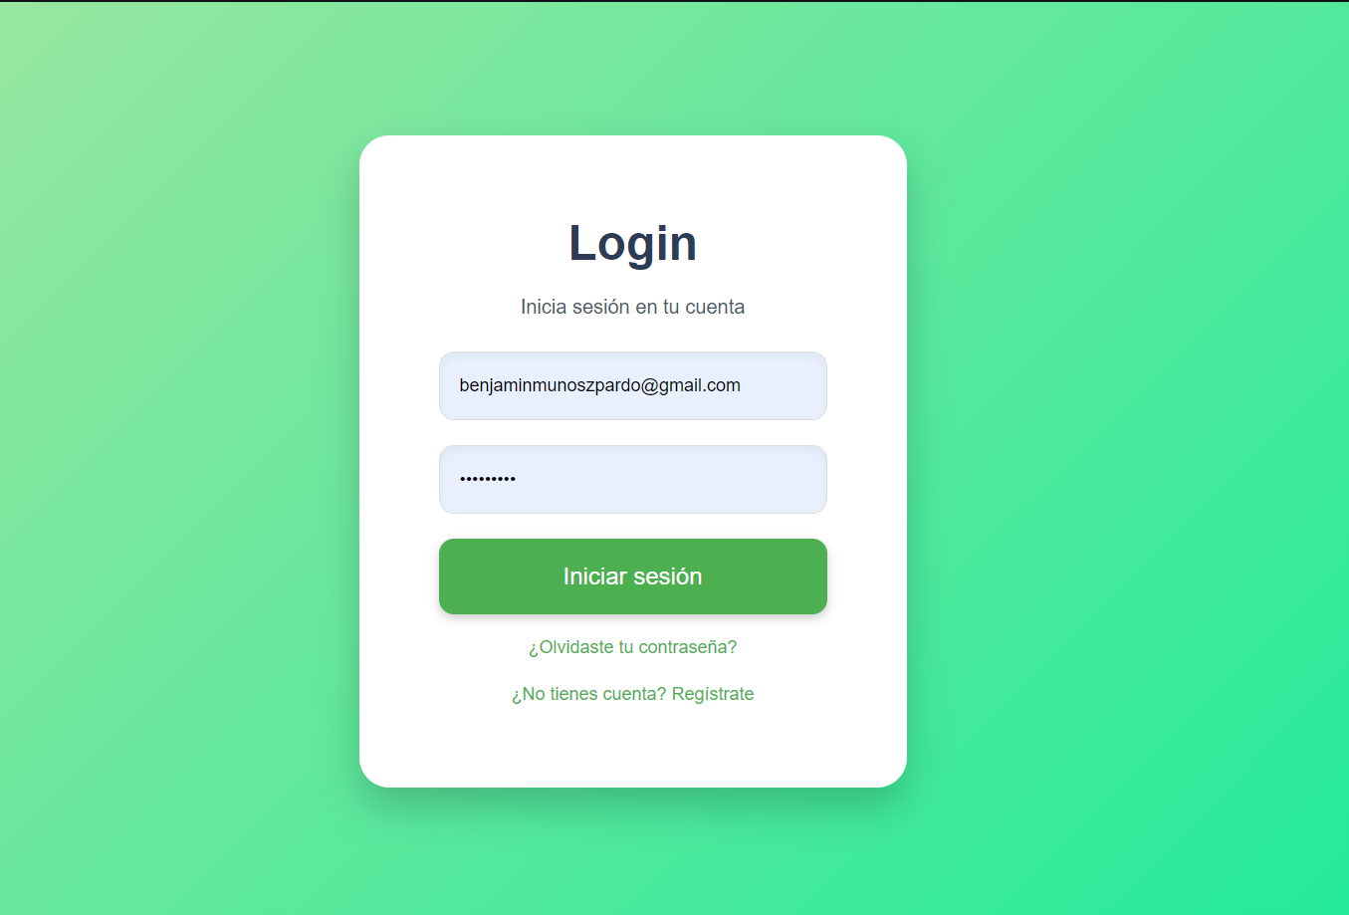
Inicio de
sesion
¿Por qué es necesario?

Slide 6
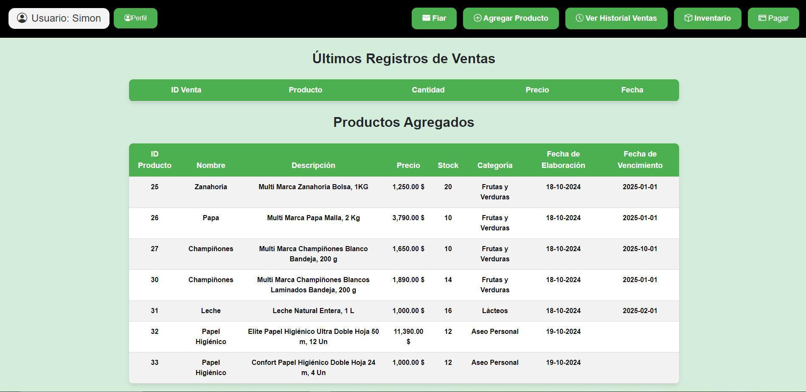
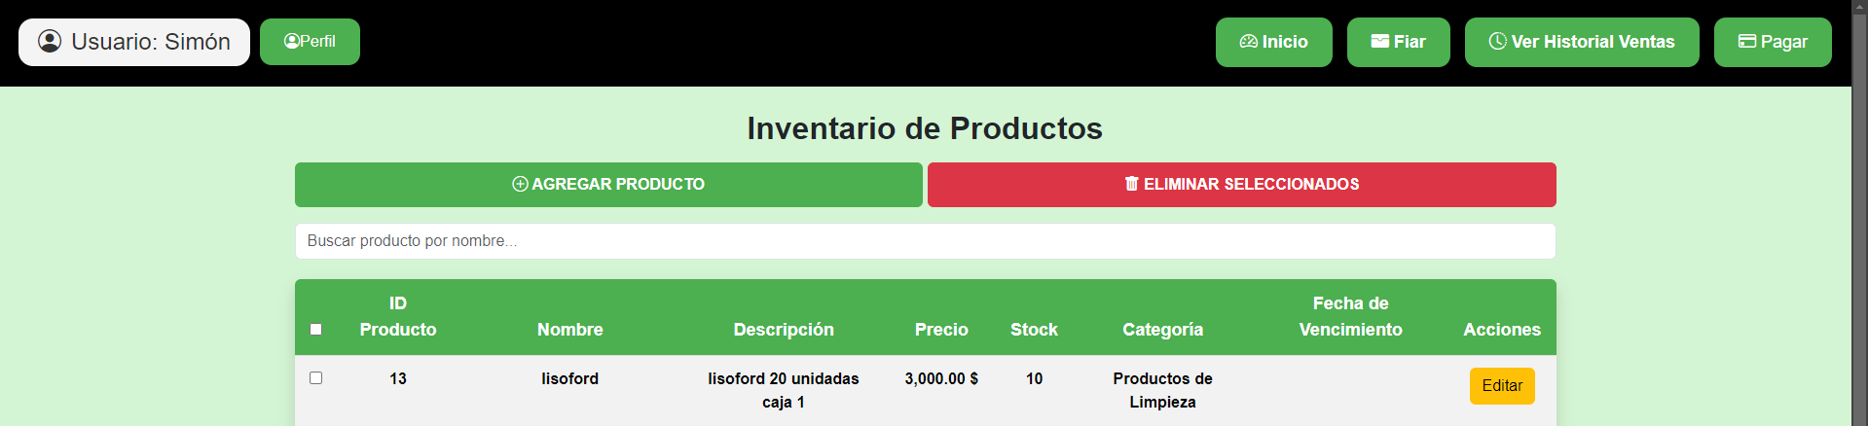
Página Principal e
Inventario

Slide 7
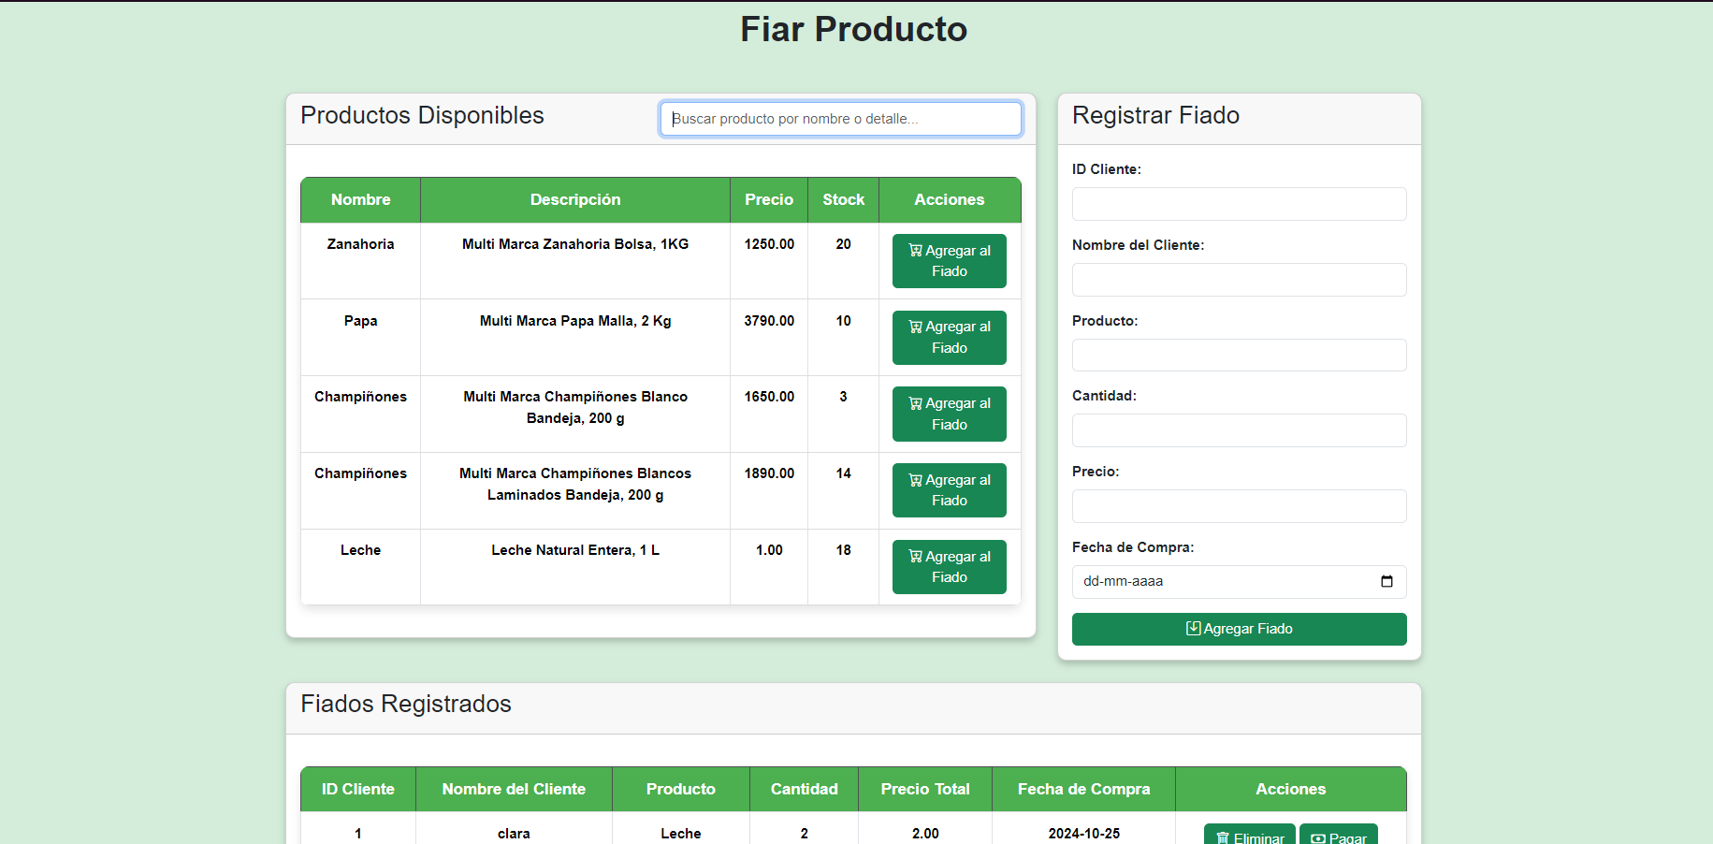
Evidencias Fiado
¿Por qué es necesario?

Slide 8
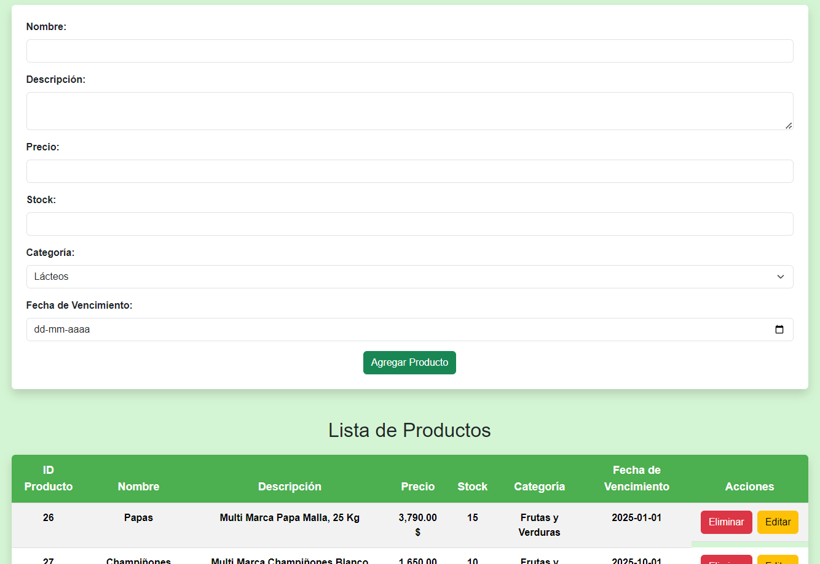
Evidencias Agregar Producto
¿Por qué es necesario?

Slide 9
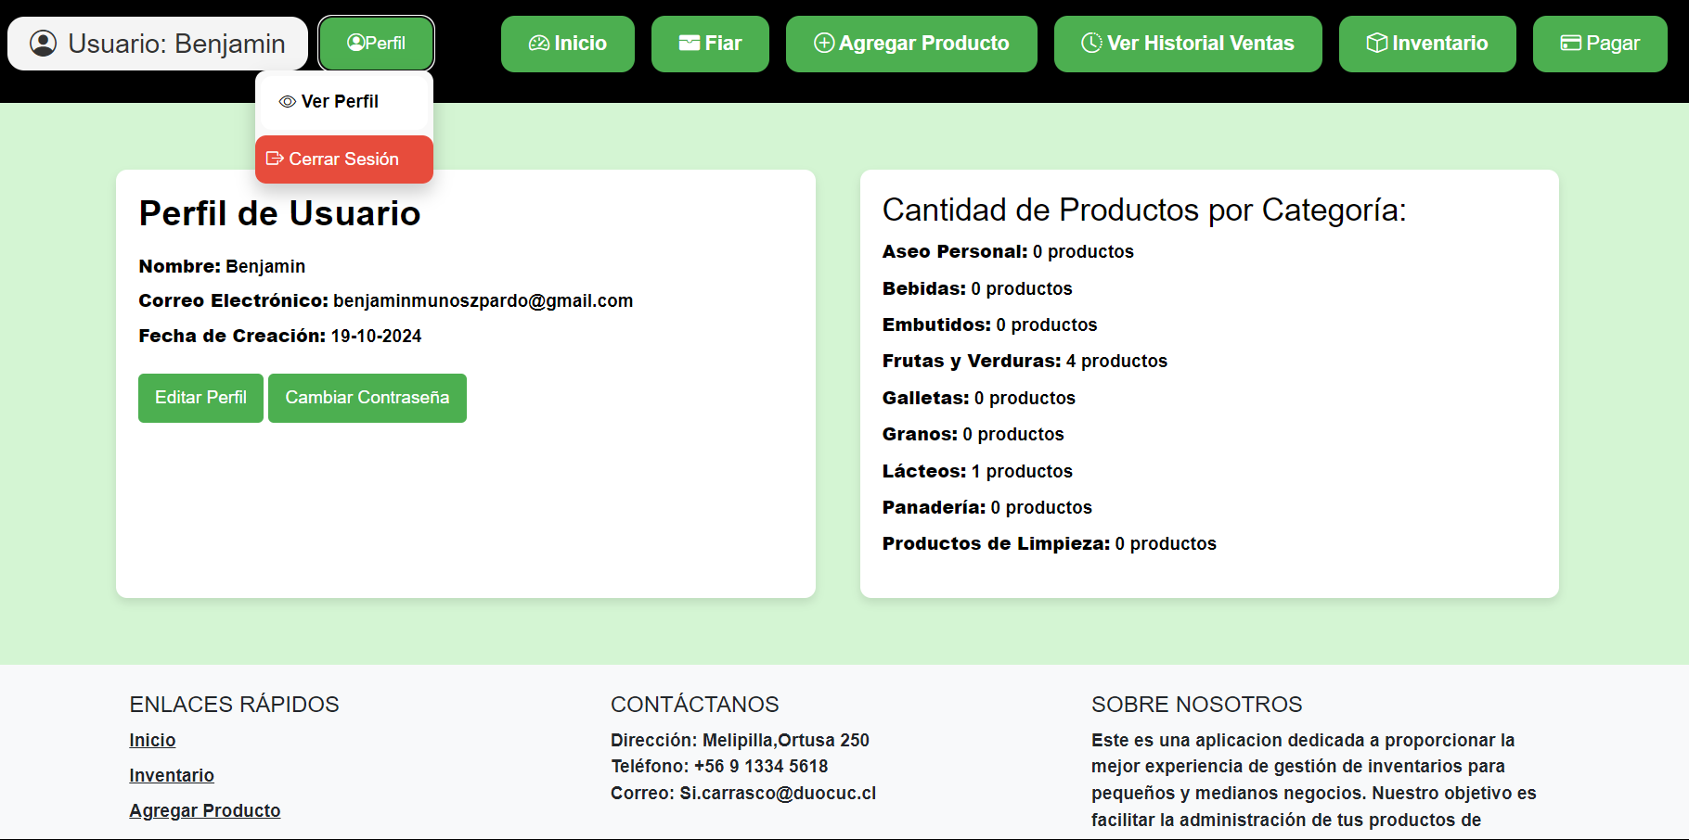
Perfil
del
Usuario

Slide 10
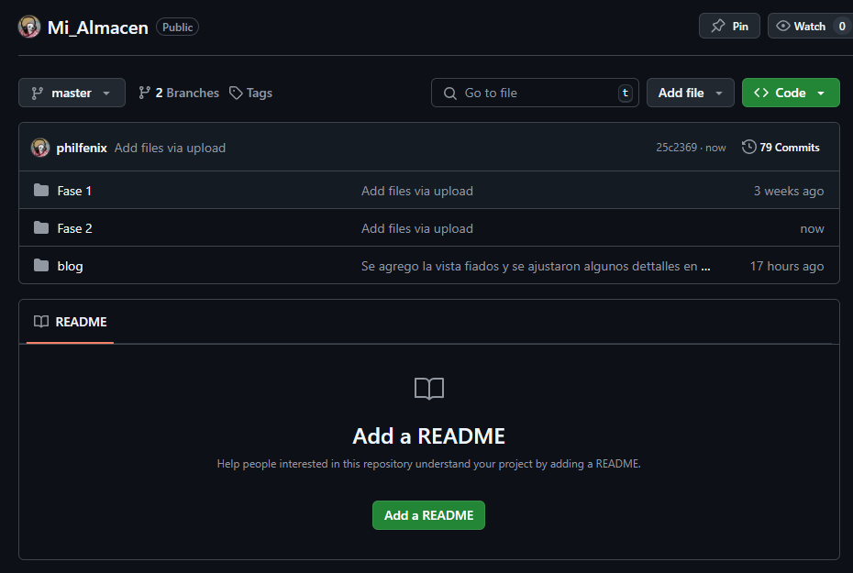
Github
¿Por qué es necesario?

Slide 11
Documentacion
Documentación: Historias de usuario, Product Backlog, plan de pruebas.
Datos: Uso de MySQL para la base de datos de productos y ventas.

Slide 12

Conclusiones

Slide 13

Muchas Gracias.

